Slide 1

Журнал данных для научных экспериментов
By Sanjay and Arvind Seshan

Slide 2
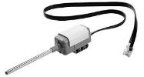
На этом занятии
Узнаем что такое журнал данных
Узнаем про разные способы сбора журнала данных в EV3
Научимся использовать журнал данных в реальном времени, Удаленный журнал данных и Журнал данных на брике используя датчик температуры
Пререквизиты: Вы должны иметь датчик температуры NXT, У вас должна быть образовательная версия ПО EV3 и образовательная версия прошивки.

Slide 3
Что такое журнал данных?
ПО EV3 предоставляет простой способ для последовательной записи показаний датчиков в файл и в дальнейшем анализа. Это называется журналом данных.
Зачем журнал данных:
  Отлично подходит для научных экспериментов. В первой части мы покажем как записывать значения (такие как температуру) для научных экспериментов.
  Отлично подходит для понимания работы программных блоков. Во второй части, мы покажем вам как использовать журнал данных для определения разницы между поворотами.
  Отлично подходит для понимания поведения датчика. В третьей части мы покажем как использовать журнал данных, чтобы понять тонкости таких датчиков, как гиро датчик.

Slide 4
Как использовать журнал данных на EV3?
Существует 4 способа использовать журнал данных в EV3 MINDSTORMS:
Урок 1: Эксперимент с датчиком температуры
  Журнал данных в реальном времени: данные собираются в реальном времени напрямую из ПО
  Удаленный журнал данных: Используйте брик, чтобы собрать данные, затем перенесите данные на компьютер для анализа
  Журнал данных на брике: Запустите эксперимент напрямую из брика
  Автономный: Собирайте данных используя блок «Регистрация данных». Данных хранятся на брике.
Урок 2: Разница м/у поворотами

Slide 5
Журнал данных в реальном времени
Испытание: Мы будем использовать датчик температуры, чтобы отследить изменение температуры воды.
Придумайте ваш собственный эксперимент. Например, вы можете попробовать поместить датчик температуры в воду комнатной температуры, затем в кипящую воду и ледяную воду.

Slide 6

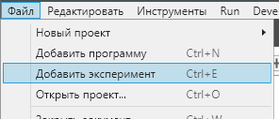

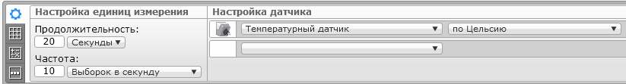
Журнал данных в реальном времени (Датчик температуры)
Шаг 1:
Добавьте новый эксперимент в существующий проект
Шаг 2:
Выключите режим осциллоскопа
Шаг 3: Выберите вашу продолжительность, частоту, датчик и режим датчика.

Slide 7

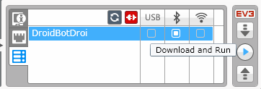
Журнал данных в реальном времени(Датчик температуры)
Шаг 4: Все датчики подключенные к EV3 будут автоматически добавлены. Если вы не хотите собирать данные некоторых датчиков, нажмите “X”.
Шаг 5: Загрузите и запустите
Шаг 6: Поместите датчик температуры в горячую /холодную жидкость и наблюдайте за графиком (смотрите на следующий слайд)

Slide 8
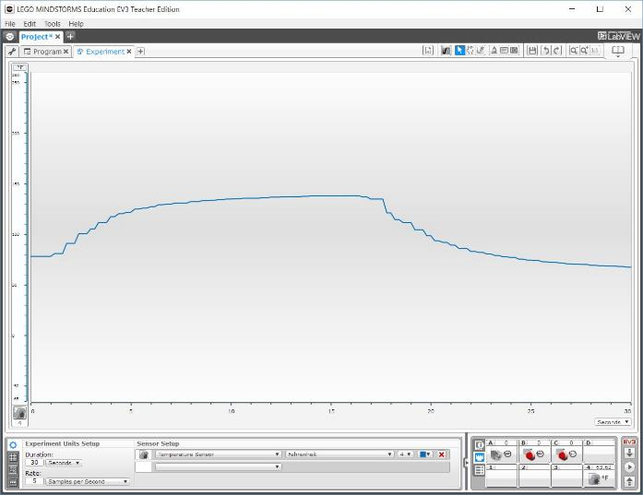
Результат
3. Датчик помещен в холодную воду
Схожий график появится у вас.
2. Температура повышается
1. Датчик помещен в кипящую воду

Slide 9
Другие способы сбора данных
После того, как мы попробовали журнал данных в реальном времени. Давайте посмотрим на два других способа, когда компьютера нет рядом:
  Удаленный журнал данных: Используйте брик для сбора данных, и перенесите данные на компьютер для анализа
  Журнал данных на брике: Запустите эксперимент напрямую из брика

Slide 10
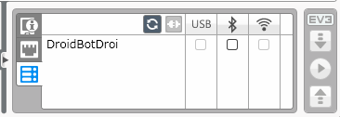
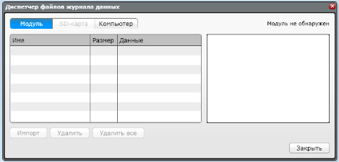
Удаленный журнал данных
Шаг 1-4: Повторите 1-4 шаг из журнал данных в реальном времени
Значек загрузки
Шаг 5: Нажмите на значок загрузить
Шаг 6: Переместите робота и запустите эксперимент с брика
Шаг 7: Поместите датчик температуры в горячую /холодную жидкость
Этот значек появляется только когда открыт эксперимент (не проект)
Значек выгрузки
Шаг 8: Подключите вашего робота и нажмите «загрузить». В диспетчере файлов журнала данных, выберите файл для импортирования.

Slide 11
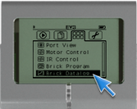
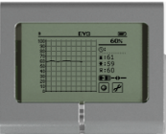

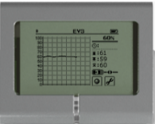
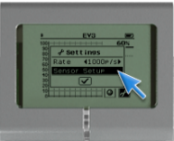
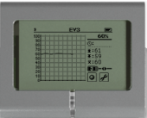
Журнал данных на брике (Часть 1)
Шаг 1: Перейдите на третью вкладку в меню брика и выберите «Brick Datalog»
Шаг 3: Нажмите на значок с цифрами, чтобы увидеть данные для другого датчика
Шаг 2: Нажмите на гаечный ключ, чтобы настроить датчики
Шаг 4: Поместите датчик температуры в горячую /холодную жидкость
Шаг 5: Нажмите на значок сферы, чтобы начать и остановить сбор данных

Slide 12

Журнал данных на брике (Часть 2)
Шаг 6: Выберите имя файла на брике
Шаг 7: Подключите вашего робота и нажмите на значек выгрузки после того, как вы вошли в эксперимент. В диспетчере файлов журнала данных выберите файл для импорта.
Этот значек появляется только когда открыт эксперимент (не проект)
Значек выгрузки

Slide 13
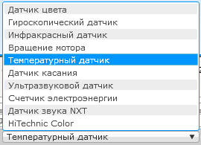
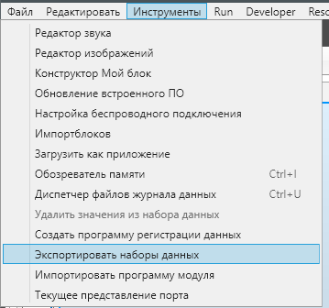
Следующие шаги
Подумайте о других экспериментах
Попробуйте сохранить данные других датчиков.
Попробуйте экспортировать ваши данные в Excel или другой инструмент.
Узнайте как использовать автономный журнал данных в следующем уроке.

Slide 14
Благодарность
Этот урок создан Sanjay Seshan и Arvind Seshan
Больше уроков доступно на сайте mindlesson.ru и ev3lessons.com
Перевод осуществил: Абай Владимир, abayvladimir@hotmail.com
This work is licensed under a Creative Commons Attribution-NonCommercial-ShareAlike 4.0 International License.

